Slide 1
Курсовой проект «AviaSearch»
Воронежский Государственный Университет
Факультет Компьютерных Наук
Исполнители: Петров Р.А
Насонов В.А
Ходяков В.А
Заказчик: Тарасов В.С

Slide 2
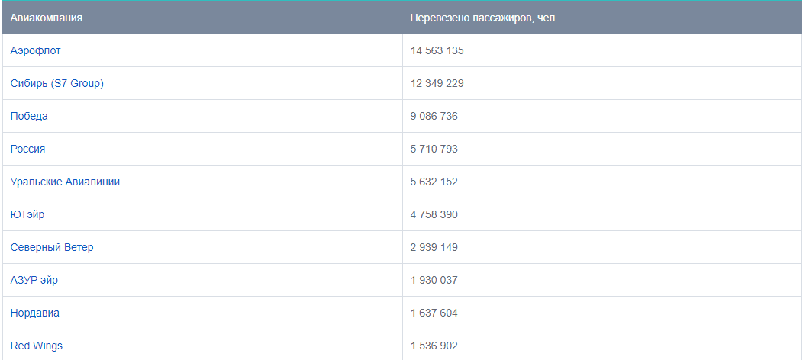
ПАССАЖИРОПОТОК АВИАКОМПАНИЙ РОССИИ за 2020 год
*по данным сайта www.avia-adv.ru

Slide 3
«AviaSearch»
AviaSearch – это Web - приложение, с помощью которого пользователи могут находить по заданным параметрам интересующие их авиабилеты.
Основной функционал:
Поиск авиабилетов
Поиск авиабилетов по различным параметрам
Просмотр информации об авиабилетах
Добавление понравившихся авиабилетов в раздел «избранное»

Slide 4



Конкуренты

Slide 5
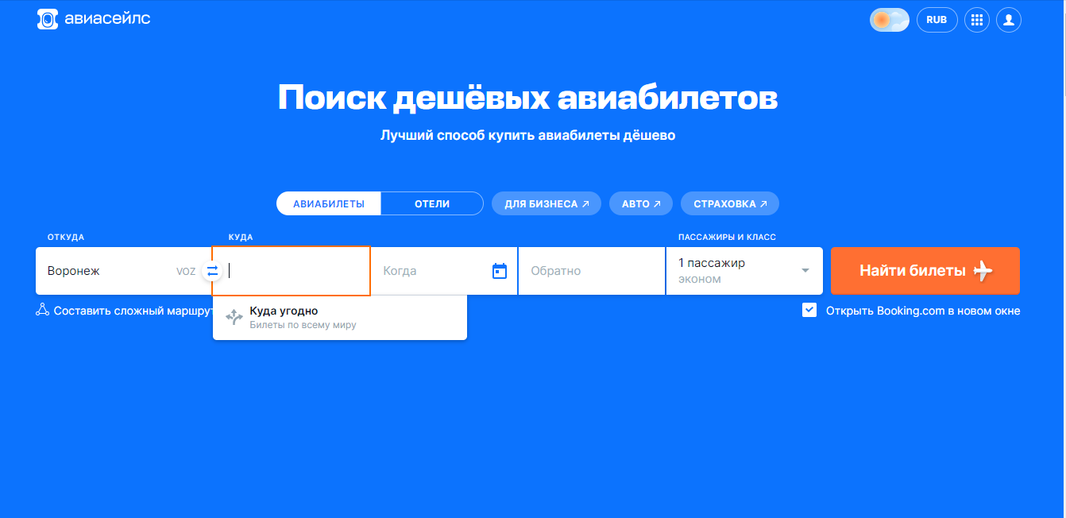
www.aviasales.ru
Сильные стороны
Наличие большого количества фильтров
Слабые стороны
Перегруженный интерфейс

Slide 6
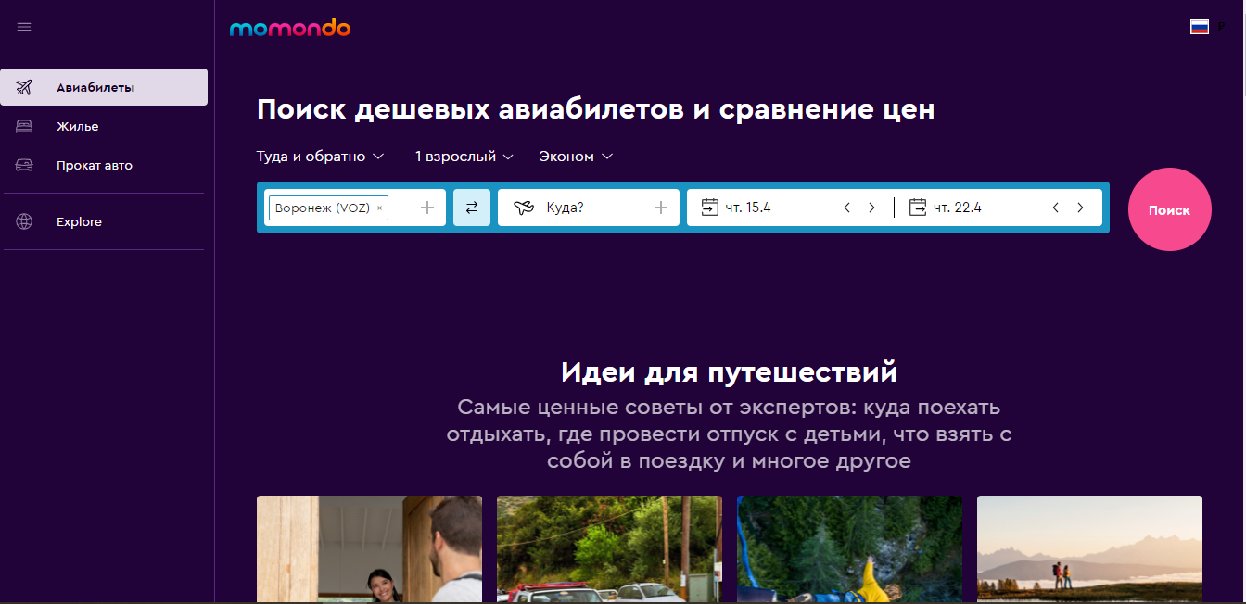
www.momondo.ru
Сильные стороны.
Представлен раздел «куда поехать», где содержится информация о различных городах и странах, куда можно отправиться путешествовать.
Слабые стороны.
Можно задать поиск только по конкретным или ближайшим аэропортам.

Slide 7
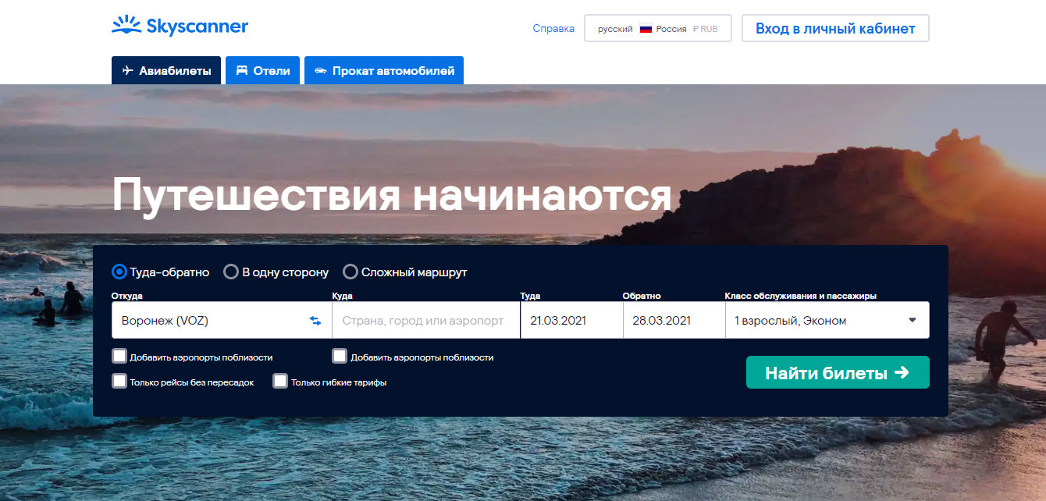
www.skyscanner.ru
Сильные стороны
Предоставляет пользователям информацию о визах
Слабые стороны
В редких случаях пользователю предоставляется некорректная цена

Slide 8
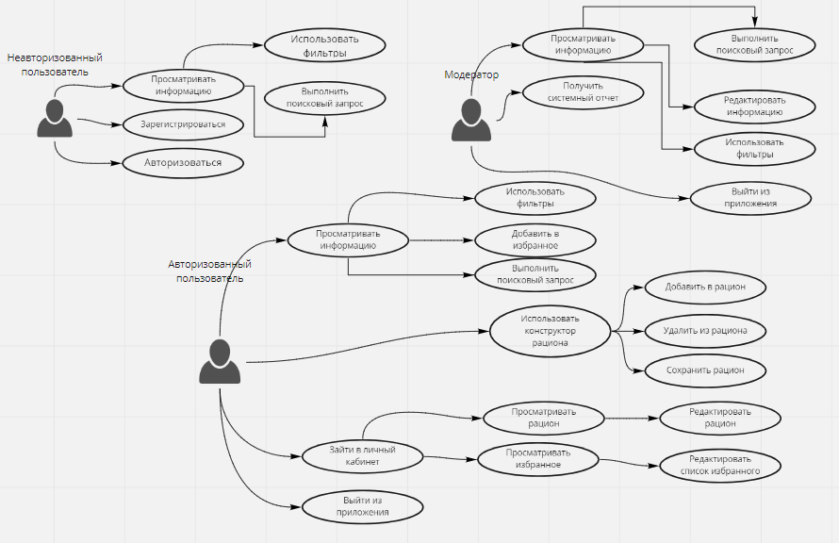
Функционал приложения

Slide 9

Продуктовая воронка

Slide 10





Средства реализации

Slide 11
В проекте реализовано:
Регистрация и авторизация
Создание объявлений о наборе игроков
Просмотр созданных объявлений
Обмен комментариями между участниками
Поиск объявлений по фильтрам
Возможность подписываться на объявления
Модерация работы системы

Slide 12
Курсовой проект «AviaSearch»
Воронежский Государственный Университет
Факультет Компьютерных Наук
Исполнители: Петров Р.А r.petrov99@mail.ru
Насонов В.А Ghostfreak837@gmail.com
Ходяков В.А ararara979@gmail.com

